Slide 1

NLP-Team 15
2022 하계 컨퍼런스 주제 발표
2022.07.05
발표자 : 오창준

Slide 2
발표 목차
팀원 소개
주제 소개
앞으로의 계획 소개
표 목차

Slide 3
팀원 소개
김민기 경영학과
오창준 AI학과
이강민 산업보안학과
표 목차

Slide 4
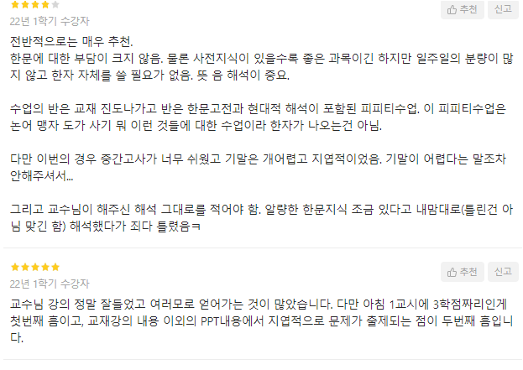

주제 소개
에브리타임 “강의평가 글”을 통한 강의 점수 자동 산출

Slide 5
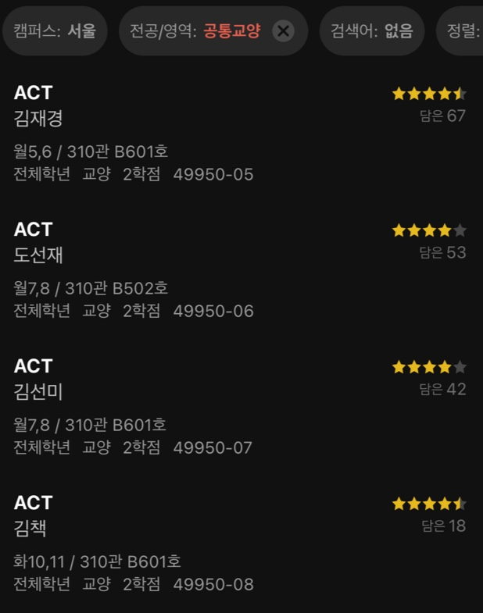
주제 소개
선정 이유와 필요성, 기대효과
보통 강의평가 총점을 보고 과목을 선택한다.
강의평가 총점은 모든 평가가 반영되어 있는 간단한 지표이기 때문이다.

Slide 6
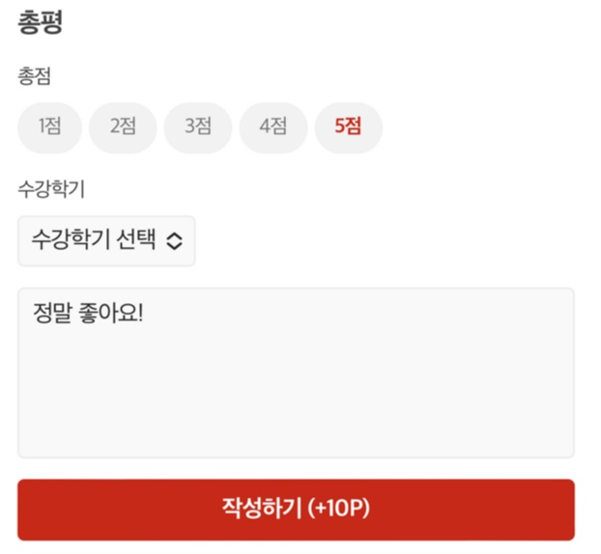
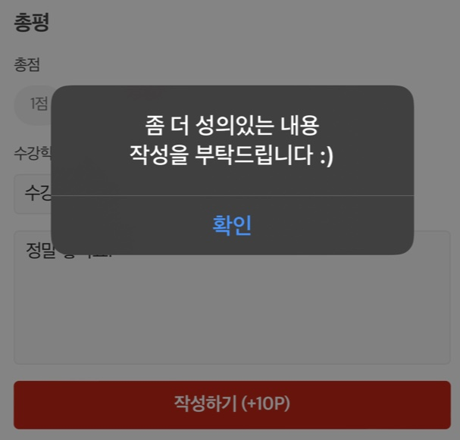
주제 소개
선정 이유와 필요성, 기대효과
총점과 다르게 강의평가 글은 더 엄격한 기준으로 작성해야 한다.
즉, 총점보다 평가 글이 더 좋은 선택의 지표가 될 수 있다.

Slide 7
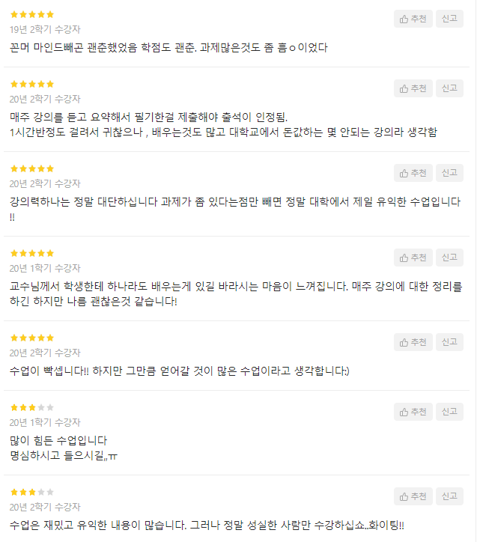
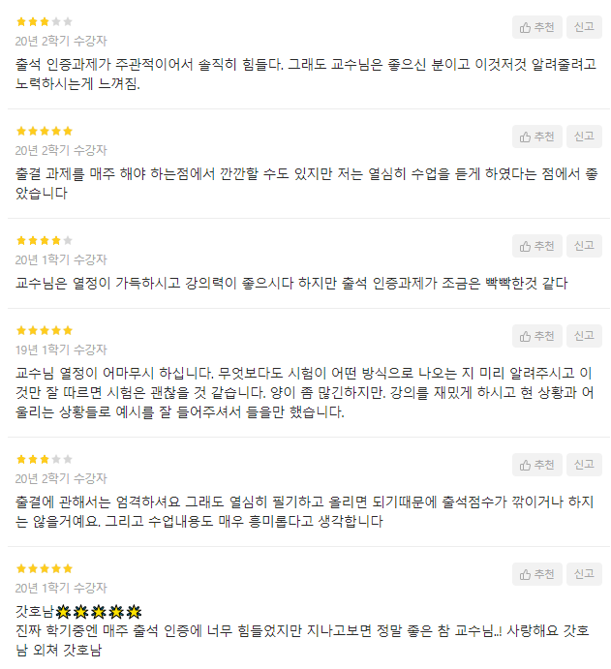
주제 소개
선정 이유와 필요성, 기대효과
하지만 평가 글을 모두 읽고 선택하기에는 무리가 있다.

Slide 8

주제 소개
선정 이유와 필요성, 기대효과
모든 평가 글을 반영한 간단한 지표를 만들면 학생들이 과목선택을 하는 데 있어 도움을 줄 것이라 생각한다.
즉, 강의평가 글을 통해 구한 강의 점수라는 간단한 지표를 산출하는 모델을 만드는 것이 목표이다.

Slide 9
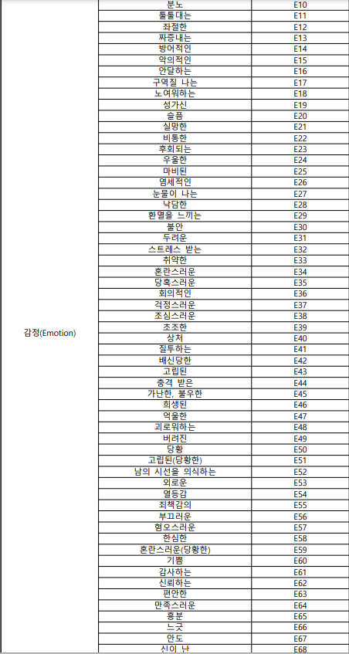
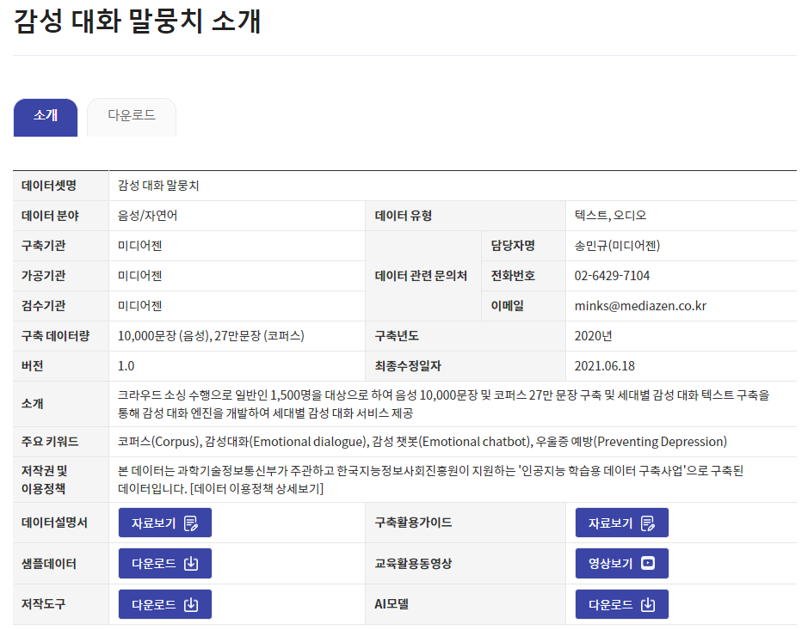
주제 소개
프로젝트 진행 과정
AI Hub의 감성 대화 말뭉치 데이터를 사용할 것이다.

Slide 10

주제 소개
프로젝트 진행 과정
앞서 말한 데이터와 적절한 자연어 처리 모델을 선택하여 한 문장이 주어졌을 때 이것이 긍정의 말인지 부정의 말인지 결정하는 모델을 만들 것이다.
특정 과목의 에타 강의평가 글을 크롤링하여 한 문장 씩 앞서 훈련한 모델에 입력하여, 나온 결과들을 종합하여 특정 과목의 긍정과 부정의 비율을 보여주는 프로그램을 만들 것이다.

Slide 11


앞으로의 계획 소개
프로젝트와 이론 공부 병행

Slide 12
감사합니다!

